Slide 1

Международный институт материаловедения и эффективных технологий, г.Москва
НОВЫЕ МАТЕРИАЛЫ,ИЗДЕЛИЯ, КОНСТРУКЦИИ И ТЕХНОЛОГИИ ДЛЯ СТРОИТЕЛЬСТВА ЗДАНИЙ, ИНЖЕНЕРНЫХ СООРУЖЕНИЙ И ДОРОГ В РОССИИ
В развитие КОНЦЕПЦИИ технологического развития на период до 2030 года (согласно распоряжения Правительства российской Федерации от 20 мая 2023 года № 1315)
БИКБАУ М.Я., Генеральный директор, акад. РАЕН, д.х.н.
МОСКВА - 2023

Slide 2
НОВЫЕ МАТЕРИАЛЫ И ИЗДЕЛИЯ
1. НАНОЦЕМЕНТ
2. БЕТОНЫ НА ОСНОВЕ НАНОЦЕМЕНТОВ
3. ОБОЛОЧКОВЫЕ НАНОПИГМЕНТЫ
4. ГРАНУЛЯТ
5.СУПЕРНАПОЛНЕННЫЕ ПЛАСТМАССЫ
6.МАГНИТОПЛАСТЫ - ниокр
7.ГРАФЕН - ниокр

Slide 3

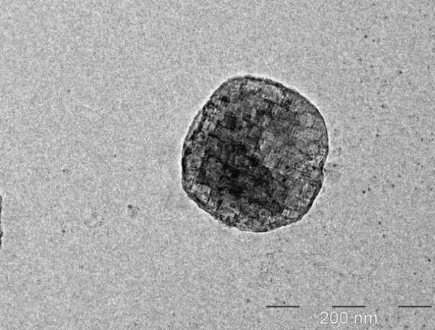
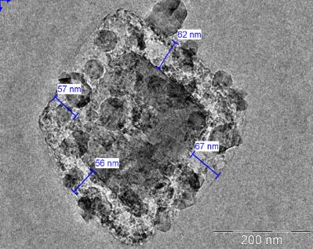
Характерные фото зерен портландцемента и наноцемента
Электронно-микроскопические снимки. Масштаб на фото.
Частичка портландцемента
Частичка наноцемента. Показана толщина нанооболочки.

Slide 4
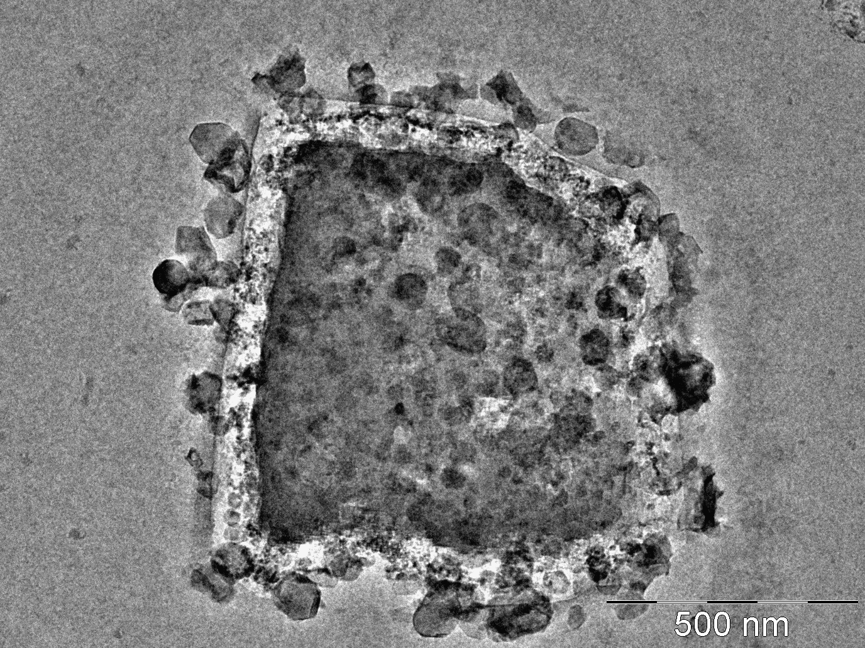
Электронно-микроскопические фотографии зерен наноцемента (портландцемента с нанооболочками).
Толщина нанооболочек и масштаб на фото .

Slide 5
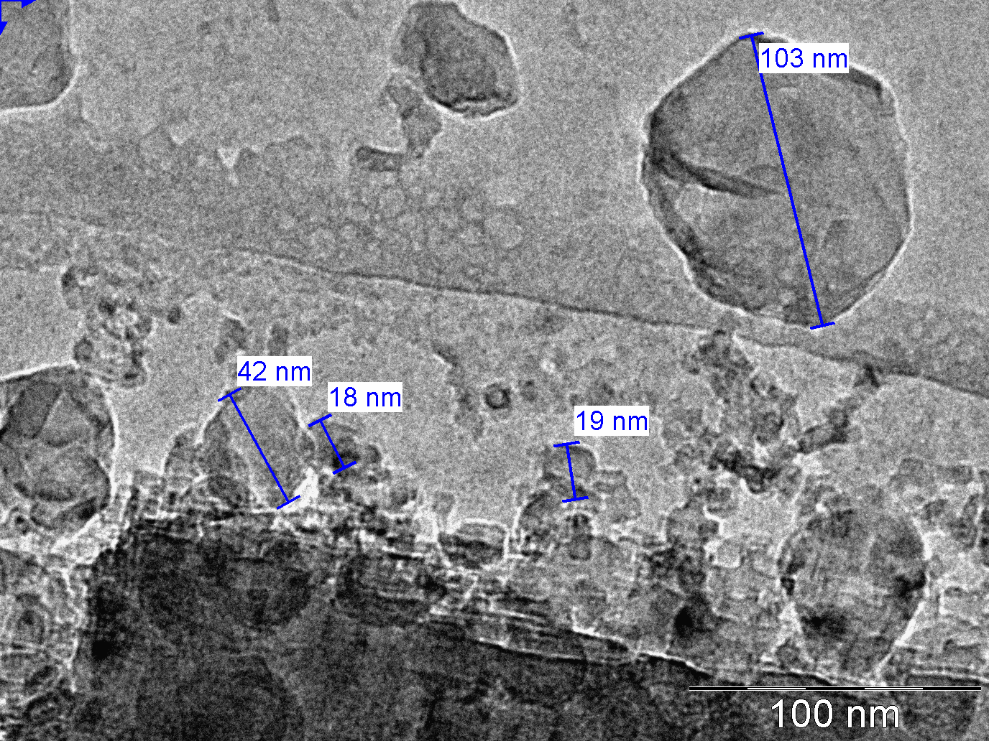
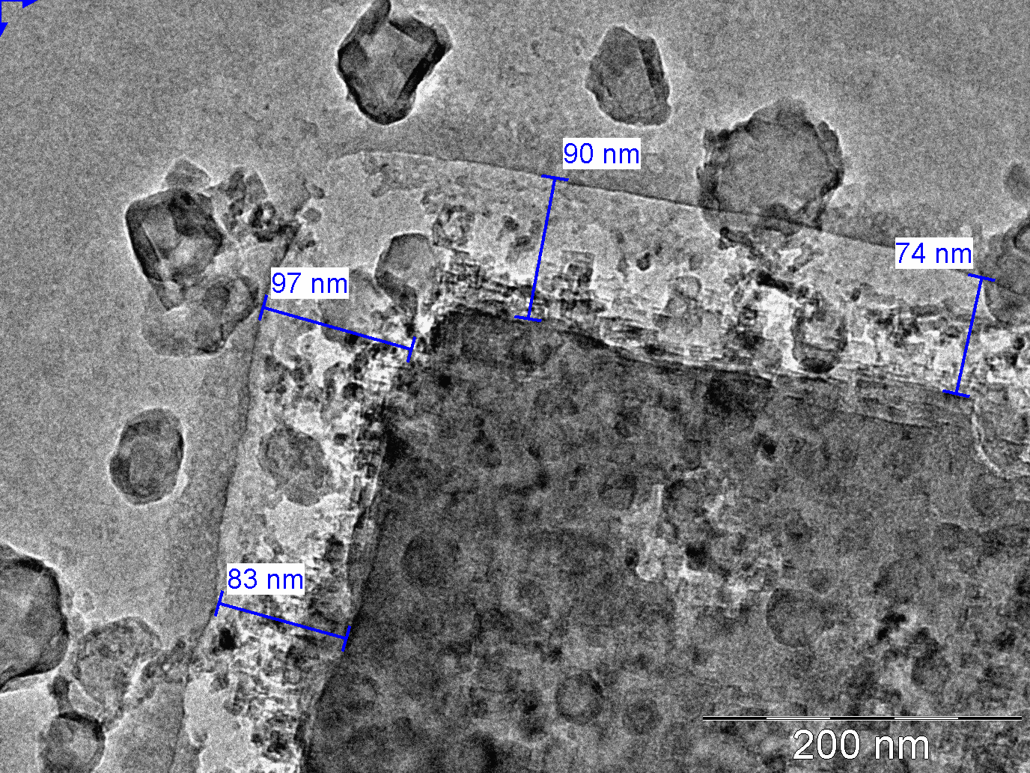
Электронно-микроскопические фотографии
зерен наноцемента .
Показаны толщина нанооболочек и масштаб .
Мелкие частички без нанооболочек – зерна кварцевого песка

Slide 6
Схема производства наноцементов
1 тонна
Портландцементного клинкера (цемента класса 42,5 или 52,5 )
Механохимическая активация цемента совмещенная с помолом
2-4 тонны
наноцемента классов
32,5-72,5
МОДИФИКАТОР
Добавка
1-3 тонны кварцевого песка, золошлаковых отходов, или другого минерального вещества

Slide 7

Изменение прочности на сжатие со временем твердения в нормальных условиях для наноцементов 45 и 75 по результатам испытаний в Канаде

Slide 8

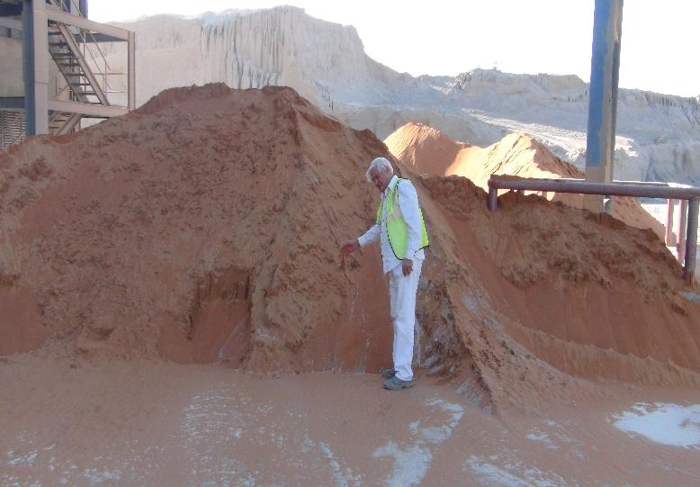
Песок пустыни Ал Мадам, примененный для производства наноцементов на заводе Бинани
Израсходовано:
Энергозатраты - 43.31 кВт/т
Клинкер - 275 т
Песок - 190 т , 3% влажность
Гипс - 25 т
Модификатор - 5.725
Произведено:
наноцементов около 500 т

Slide 9

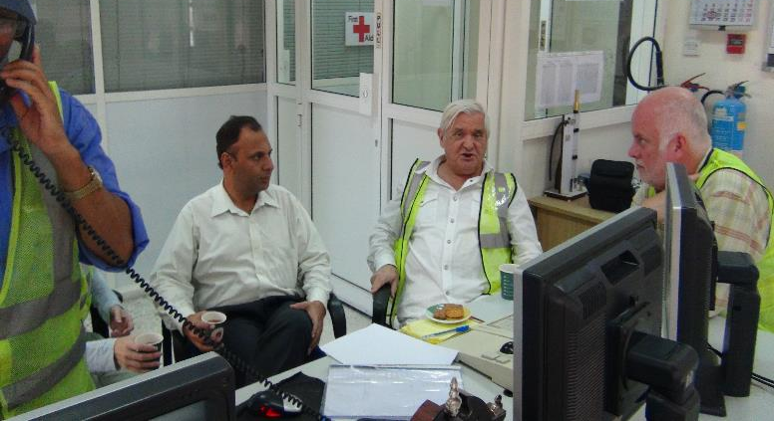
Диспетчерская по управлению производственной линией: слева направо К. Сидики, директор по производству, Бинани; М.Я.Бикбау, директор Московский ИМЭТ; Д.Кэмпбэлл, директор по развитию ИМЭТ .

Slide 10
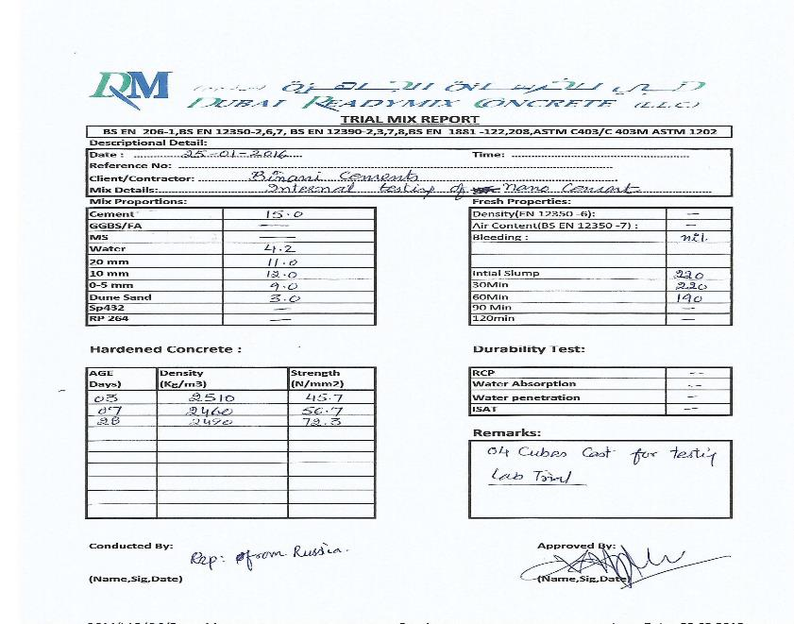
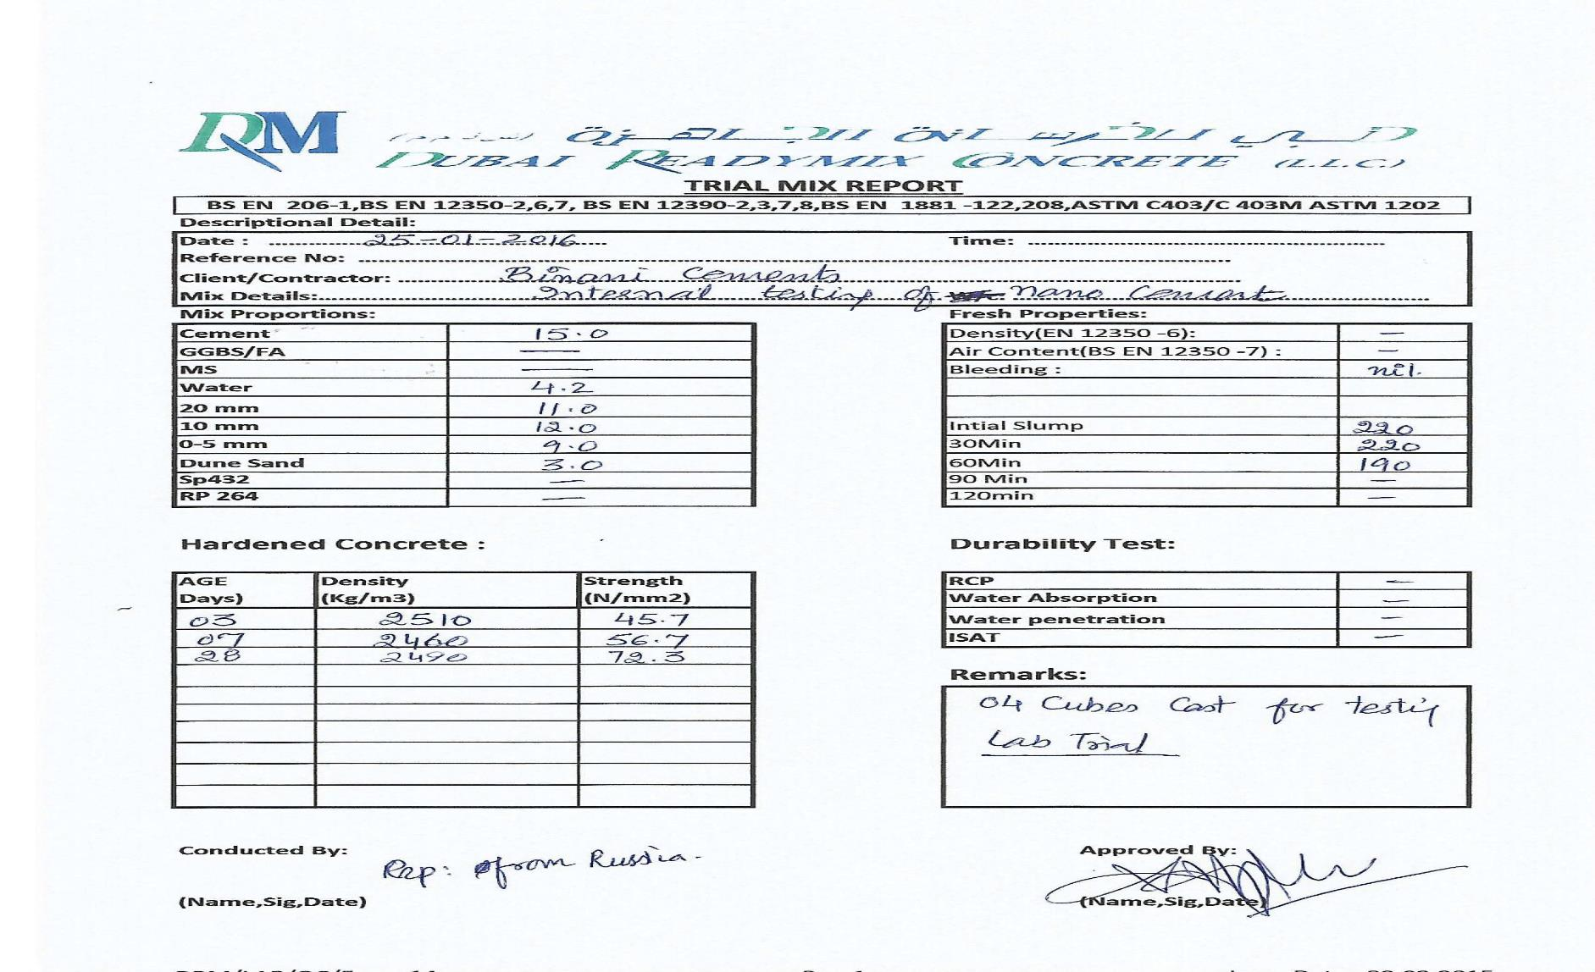
Результаты испытаний бетона на основе наноцемента 55 в фирме DUBAI RADYMIX, ОАЭ

Slide 11

ПРИМЕНЕНИЕ НАНОЦЕМЕНТОВ ДЛЯ ПРОИЗВОДСТВА ВЫСОКОПРОЧНЫХ БЕТОНОВ СПЕЦИАЛЬНОГО НАЗНАЧЕНИЯ В 1989 – 1992 годы
Вид цемента, завод - производитель | Выпуск цемента, тонн,год | Наименование бетона, ведомство-потребитель цемента | Марка (класс) бетона, водоне-проницаемость | Сооружения, сроки строительства, годы
ВНВ-100 (наноцемент 90), Здолбуновский цементно-шиферный комбинат | 450 000 (1990) 550 000 (1991) 150 000 (1992) | Монолитный высокоармированный железобетон Спецстрои Центрального и Уральского военных округов | 800 – 1000 (В60 – В75) W 20 800 -900 (В60 – В65) W 20 | Пусковые шахты для межконтинентальных баллистических ракет, 1989 (опытные шахты), 1990 – 1992 (массовое строительство).
ВНВ-100 (наноцемент 90), Белгородский цементный завод | 300 000 (1991) 120 000 (1992) | Монолит, железобетон, расход стали более 100 кг/м³ Спецстрой Минобороны | 800 -1000 (В60-В75) W 20 800 -900 (В60 – В65) W 20 | Пусковые шахты для межконтинентальных баллистических ракет, 1991 – 1992 ( массовое строительство).

Slide 12
НАНОЦЕМЕНТЫ ПОЗВОЛЯЮТ ПРОИЗВОДИТЬ БЕТОНЫ С ПОНИЖЕННОЙ ЭКЗОТЕРМИЕЙ ДЛЯ МАССИВНЫХ СООРУЖЕНИЙ
Для предотвращения перегрева и трещинообразования , разрушения бетона массивных конструкций предполагается применение наноцементов с повышенным содержанием (до 70 % масс.) кварцевого песка (теплоемкостью около 180 ккал/(кг). Это позволяет радикально снизить тепловыделение цемента в бетонах на малоклинкерных наноцементах в начальные сроки твердения .

Slide 13

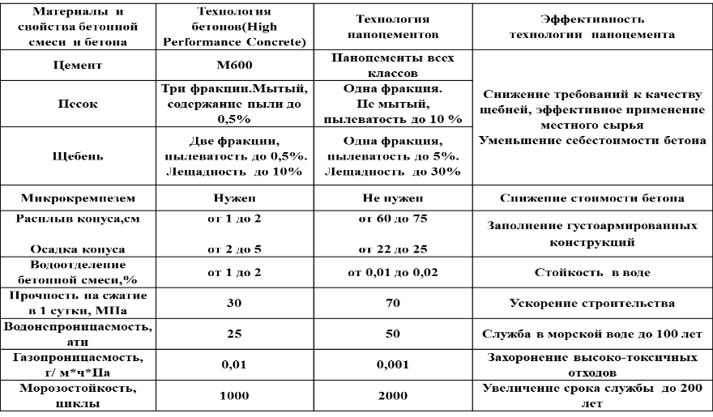
Сравнение технологий бетонов на портландцементах и наноцементах

Slide 14
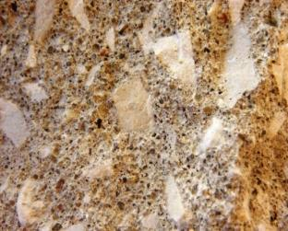
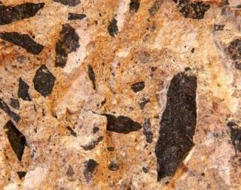
Фотографии сколов образцов бетонов на наноцементах и некондиционных крупных заполнителях после механических испытаний:
б) – наноцементе 90 с щебнем из грунта Южного портала тоннеля № 3
фр.5-20,М300, F 25 (г.Сочи, Краснодарский Край) в бетоне
класса В 55, W 16, морозостойкостью 300 циклов ( в 28 суток твердения)
а) – наноцемент75 с щебнем Каменского карьера фр.5-20 , М600, F 50 в
бетоне класса В 30, W 20, морозостойкостью 300 циклов ( в семь суток
твердения)

Slide 15
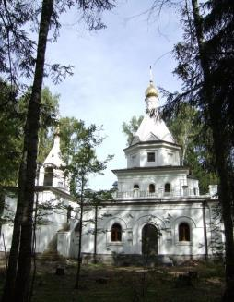
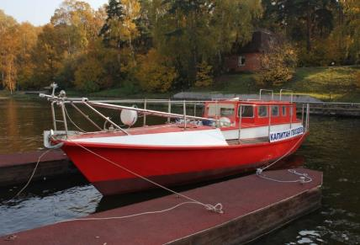
Оригинальные конструкции и изделия из наноцементов
Яхта с корпусом из наноцемента 45, толщина борта 12 мм., Клязьма , 2004 г.
Церковь Всея святых , г.Дубна
2005 г. Купола церкви выполнены толщитной 40 мм из наноцемента 55

Slide 16

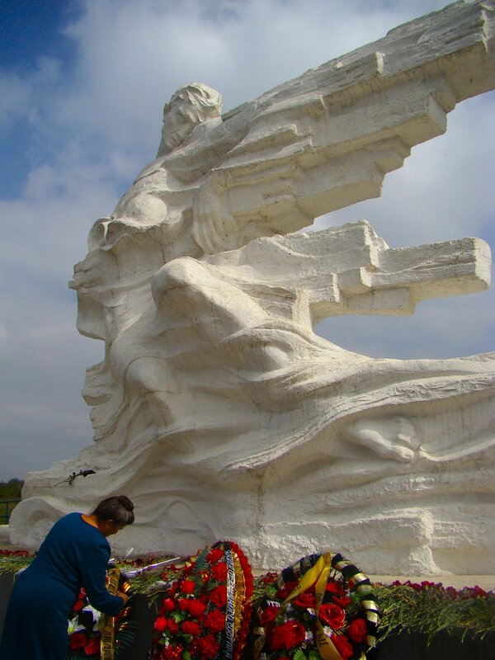
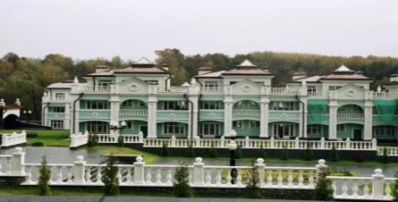

Архитектурно-строительные изделия из бетонов на наноцементах.
Скульптура из наноцемента погибшим
в Кармадонском ущелье
Покровское-глебово,Москва,2006 г.

Slide 17
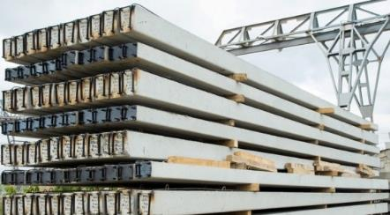
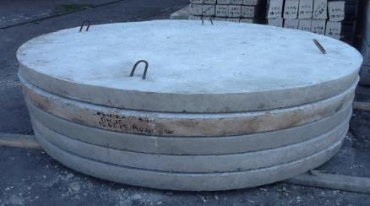
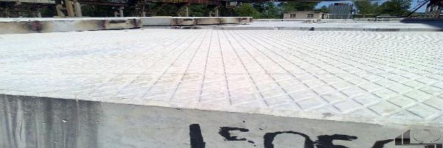
Наноцемент 75 в бетонных изделиях
ООО «СТРОЙДЕТАЛЬ,Актобе
Опоры для линий электропередач SV92-2
KCD крышка
дорожные плиты ПДН 60.20-30

Slide 18
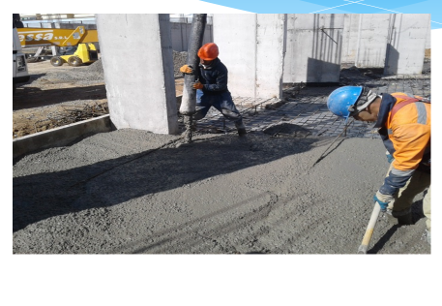
БЕТОНИРОВАНИЕ ПЕРЕКРЫТИЙ В АСТАНЕ,1921 год
Самоуплотняющийся бетон на наноцементе 55

Slide 19
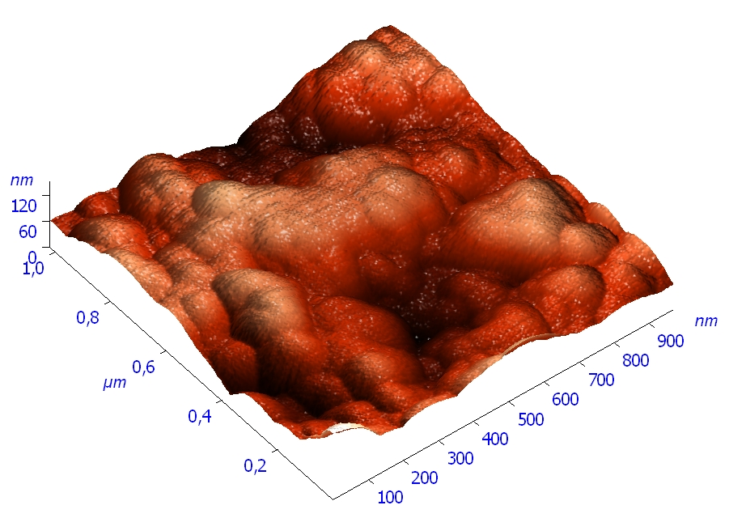
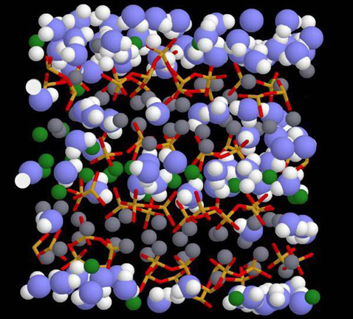
Слоевая укладка в бетонах на наноцементах соответствует теории формирования камня по Алесковскому В.Б. и подтверждается экспериментально атомным строением гидросиликатов кальция в бетоне

Slide 20
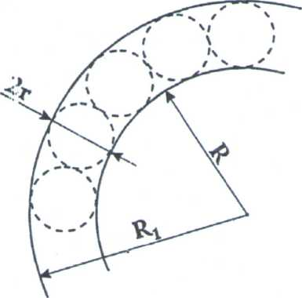
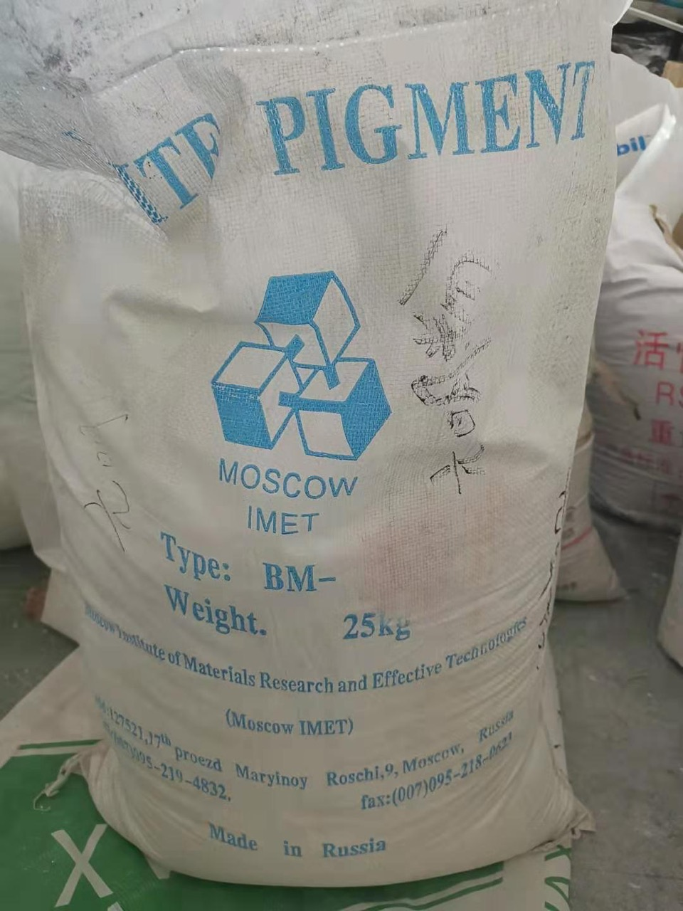
ОБОЛОЧКОВЫЕ НАНОПИГМЕНТЫ
Зависимость отношения «вес пигмента: вес основы» необходимого для получения монослоя пигмента на поверхности ядра-носителя, от соотношения радиусов частиц ядра R и красящего пигмента r

Slide 21
ОСНОВНЫЕ ХАРАКТЕРИСТИКИ ПИГМЕНТОВ И НАНОПИГМЕНТОВ ОБОЛОЧКОВЫХ
Наименование показателя | Требования стандартов |  | Результаты испытаний
 |  |  | пигментов |  |  | оболочковых нанопигментов
 | 1706-88 | ГОСТ9808- 84 Р-02 | КНР | Япо- ния | Укра ина | КНР | Япо- ния | Украина
1. Массовая доля летучих веш., %, не более | 0,8 | 0Л | 0.8 | - | 0Л | 0,21 | 0,13 | 0.13
2. Массовая доля водорастворимых веществ, %, не более | 0,5 | 0,3 | 0,27 | 0,076 | 0,15 | 0,98 | 1,33 | 1,0
3. Реакция водной суспензии, pH | 6,0-8,0 | 6,5- 8,0 | 7,1 | 7,2 | 6,85 | 11,15 | 11,40 | 11,37
4. Остаток на сите с сеткой -0045, %, не более | 0,3 | 0,03 | 0,3 | 0,2 | 0,03 | 0,51 | 0,59 | 0,16
5. Укрывистость, г/м², не более | - | 40 | - | - | 40 | 62,4 | 55,6 | 61,4
6. Разбеливающая способность, усл. ед,, не менее | - | 1700 | 1470 | 1965 | 1730 | 400 | 430 | 330
7. Белизна, усл. ед., не менее | 95 | 94 | 96,3 | 97,2 | 95,2 | 86,6 | 91,6 | 88,0
8. Степень перетира, мкм, не более | - | - | - | - | - | 36 | 27 | 23
9. Массовая доля двуокиси титана, %, не менее | 92 | 93 | 98 | 99 | 97 | 19,7 | 19,5 | 19,5
10. Массовая доля рутильной формы, %, не менее | - | 95 | 98 | 99 | 97 | 91 | 94 | 90

Slide 22
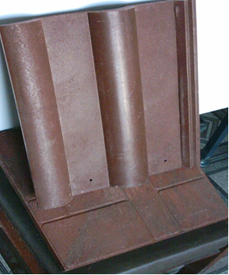
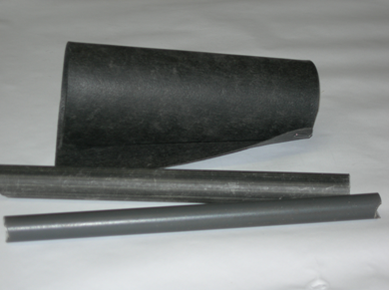
Минералонаполненные пластмассы
Изделия из МНП – негорючих платсмасс дешевы благодаря высокой степени наполнения термопластов в виде отходов пластмасс (бытовых и промышленных) минеральными наполнителями

Slide 23
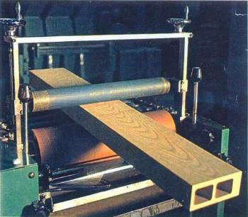
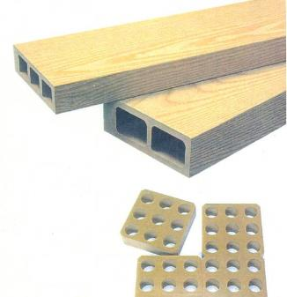
Изделия из древеснонаполненных безфенольных пластиков на отходах дерева и пластмасс
Рис 4 .Образцы изделий из древесно-наполненных пластмасс , полученные
методом экструзии в опытно-промышленном цехе ОАО «Московский ИМЭТ»
На материалы и изделия из ЭДНП по­лучены российские гигиенические сер­тификаты и экспертные заключения о воз­можности их применения в жилищном и гражданском строительстве, а также заключения зарубежных фирм (Швеции и Австрии) подтверждающие высокий уровень разработки и качество изделий, полученных по этой технологии.

Slide 24
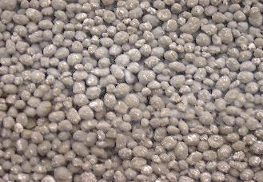
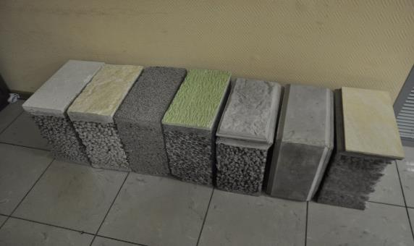
КАПСИМЭТ – НОВЫЙ МАТЕРИАЛ ДЛЯ
СТРОИТЕЛЬСТВА ЖИЛЬЯ И ДОРОГ

Slide 25
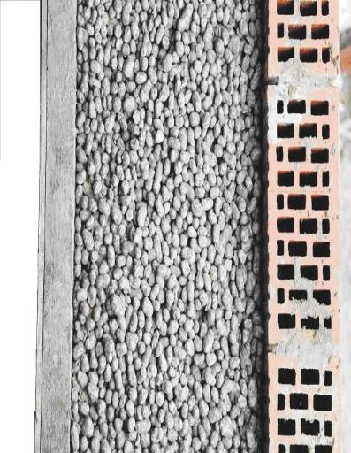
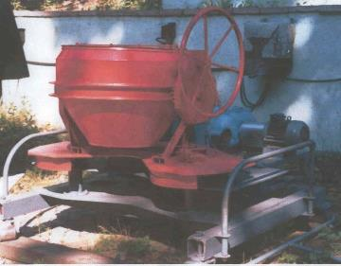
Фрагмент стены из капсимэта дома в Никифорово,Московской области,2005 г.
Капсимэт
Мобильный капсулятор-смеситель КЦ-2 производительностью 2 куб м капсимэта в час для работы на строительной площадке

Slide 26
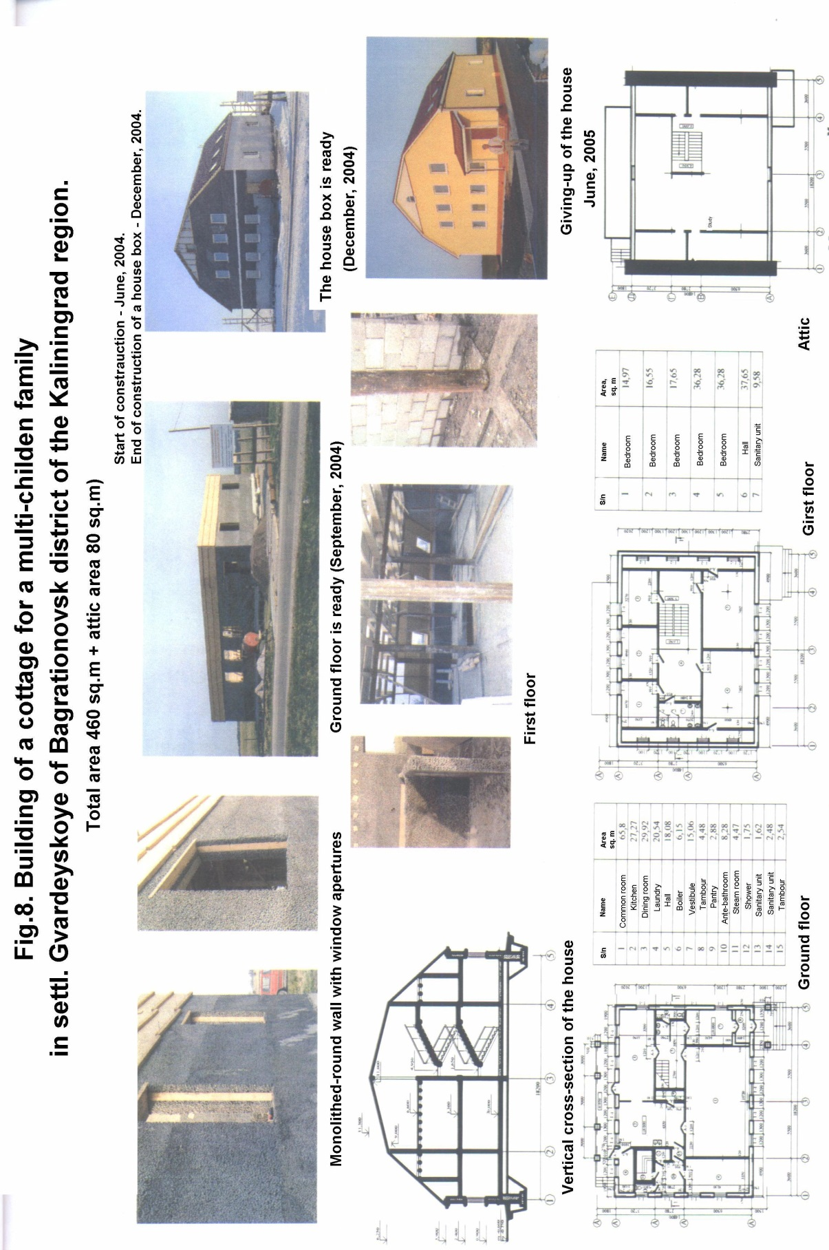
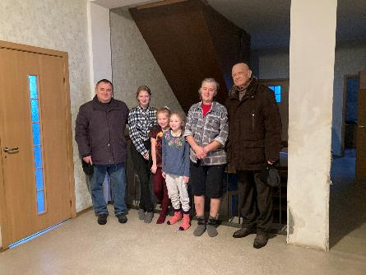
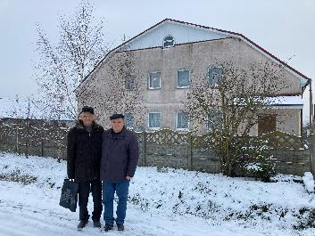
Строительство дома для многодетной семьи (540 кв м) по технологии монолитного КАПСИМЭТ, пос. Гвардейское Калиниградской области,2004 год
Опалубка передвинута на верхний ярус 1-го этажа
2022 год. Многодетная семья встречает и благодарит строителей своего уютного дома

Slide 27
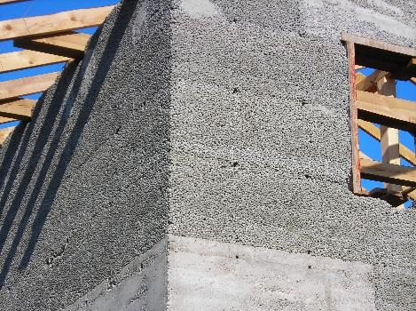
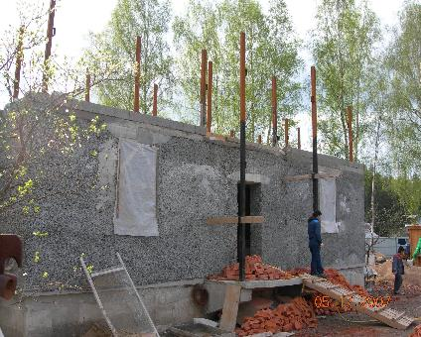
Дом в два этажа по архитектурно-строительной ИМЭТ. Зеленый городок Московской области.

Slide 28
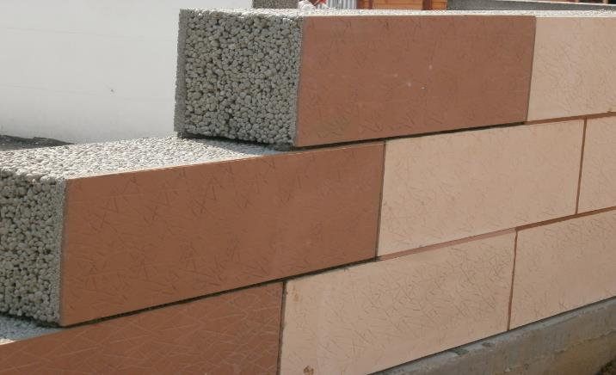
Кладка здания стены дома из крупногабаритных блоков (140 Х 40 Х 30) - КАПСИМЭТ

Slide 29
Энергосберегающий дом по технологии капсимэт (крупногабаритные блоки) в г.Зубцовск Тверской области ,2012 г.

Slide 30
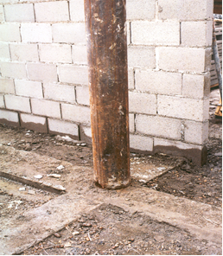
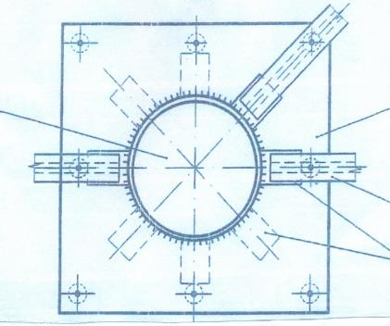
Новые трубобетонные конструкции
Сопряжение трубобетона с перекрытием Опорная пластина с
трубобетонной колонной (скрытые ригели) в строящемся здании в перекрытии высотного
здания при сборном
строительстве

Slide 31
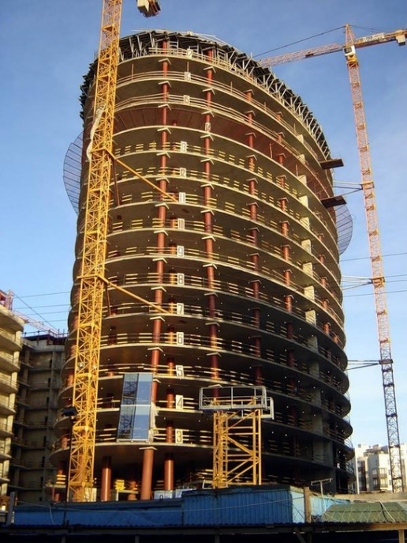
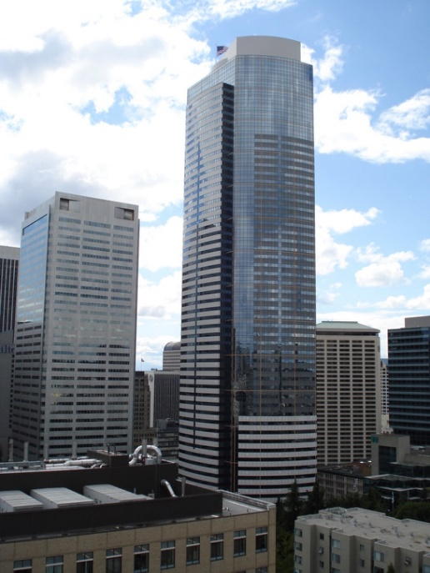
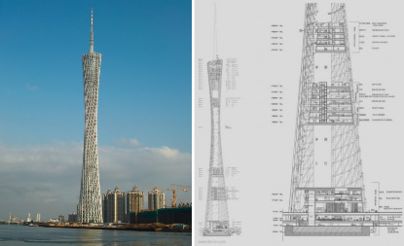
УСПЕШНОЕ ПРИМЕНЕНИЕ ТРУБОБЕТОНА В МИРЕ
(РОССИЯ-САНКТ-ПЕТЕРБУРГ,США,КНР)

Slide 32
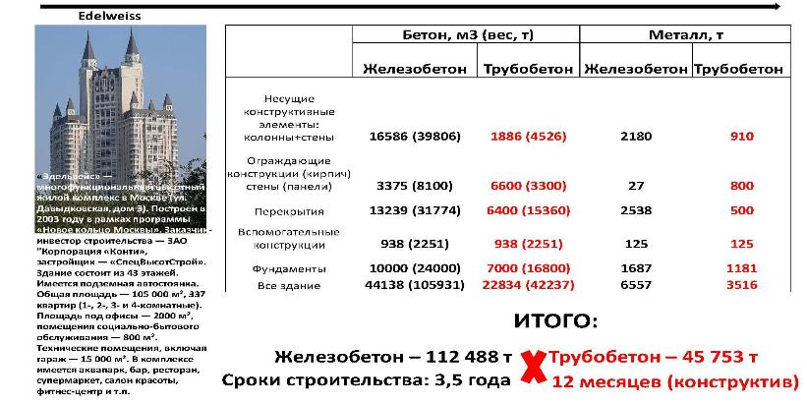
ЕСЛИ БЫ ЭДЕЛЬВЕЙС В МОСКВЕ БЫЛ ПОСТРОЕН ИЗ ТРУБОБЕТОНА : СРАВНИТЕЛЬНЫЙ РАСЧЕТ

Slide 33
ПРЕОДОЛЕНИЕ СТЕРЕОТИПА РОССИИ –
ДУРАКИ И ДОРОГИ
В настоящее время строительство в самой большой стране в мире так нужных автомобильных и железнодорожных магистралей, метрополитена, аэродромных полос, площадей и инженерных сооружений ведется по устаревшим технологиям 20 века с применением асфальтобетона, монолитного бетона и конструкций из железобетона и т.п.…
Объективно :Технология монолитного строительства цементобетонных дорог, а тем более асфальтобетонных, радикально усложняются неблагоприятными почвами страны в сочетании с холодным климатом. Россия самая большая страна в мире по территории,65 % ее поверхности покрыто вечной мерзлотой, а 86 % остальной части покрыты глинистыми водонасыщенными грунтами, подверженными замораживанию и оттаиванию, что делает их наиболее непригодными в мире для строительства дорог.
Вследствие нестабильности несущей способности ,напряжения в замерзающих подпочвенных водонасыщенных слоях достигают 2000 кг/см2 , при этом несущие основания автомобильных дорог с твердым покрытием деформируются и разрушаются в весеннее и зимнее время. В этой связи большие объемы материалов – щебня и песка, значительные трудозатраты расходуются на создание основания автомобильных и железных дорог в виде многослойного «корыта»,радикально удорожающего строительство магистралей.

Slide 34
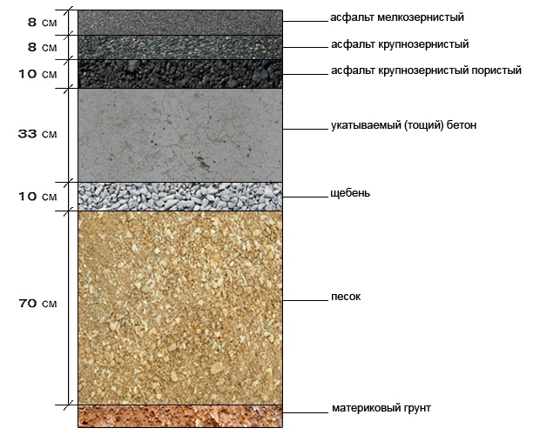
Разрез современной автомобильной дороги

Slide 35
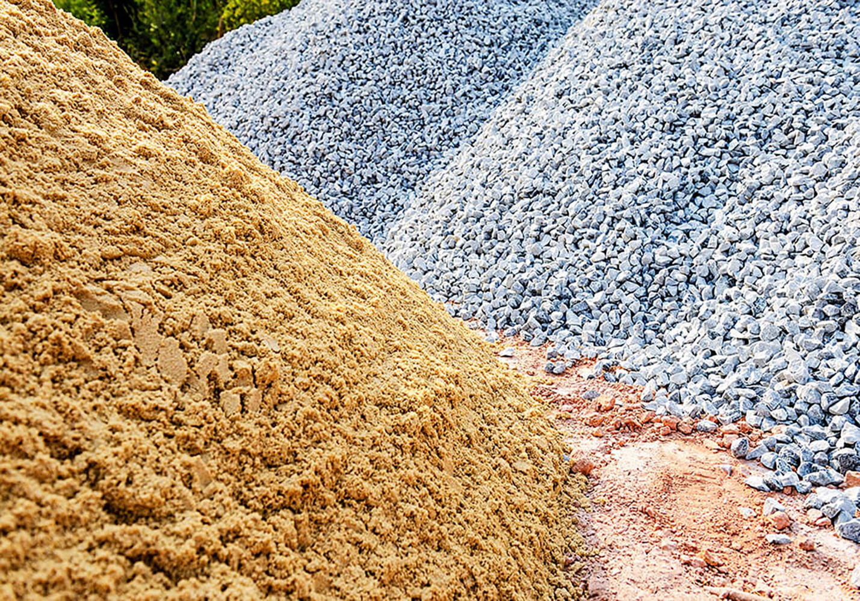
Ежегодно при строительстве только автодорог в россии добываются и перевозятся сотни млн т песка и щебня

Slide 36
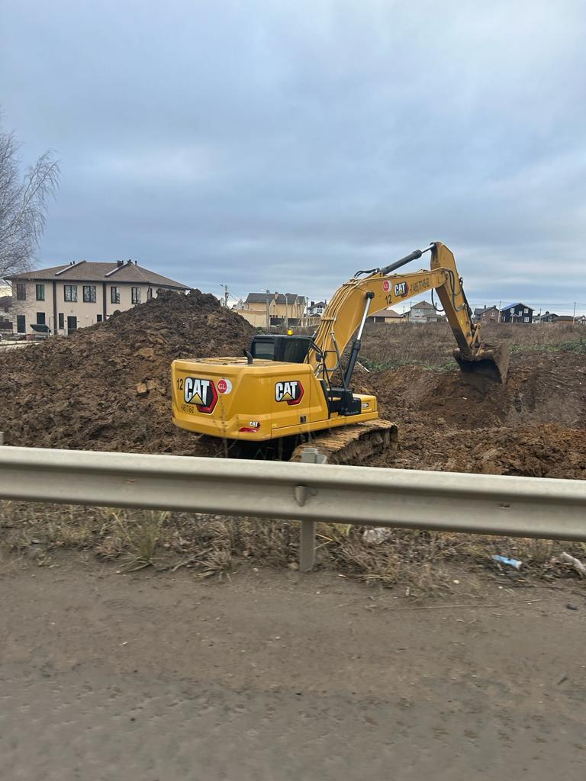
Работы по формированию полотна дороги владимир – суздаль . Ноябрь 2023 года

Slide 37
ПРЕОДОЛЕНИЕ СТЕРЕОТИПА РОССИИ –
ДУРАКИ И ДОРОГИ
Дорожникам России можно отказаться от материало- и трудо-емких работ по созданию основания дорожных трасс в виде «корыта» за счет применения новой транспортной системы ИМЭТСТРОЙ с несущей поверхностью из сборных железобетонных плит, стягиваемых стальными канатами, опирающимися на тонкий слой песка, насыпанного прямо на грунт. При этом исключается дорогостоящая перевозка огромных объемов грунта, песка и щебня…..
Необходима новая технологическая основа строительства дорог, которая позволит идти дорожным ведомствам России на опережение, даст возможность строить ежегодно не менее 30000км высококлассных долговечных дорог со стоимостью затрат не выше сегодняшних, но радикальной экономией на содержание и ремонт.
Новая технология освоена и успешно используется в США и Канаде под названием FUTURE ROAD …..

Slide 38
Новая технологическая строительно-транспортная дорожная система – ИМЭТСТРОЙ для строительства автомобильных и железных дорог
Конструкция дорожной одежды в виде длинномерного пакета из сборных железобетонных плит заводского изготовления , стянутых напряженными стальными канатами в единый диск (пакет плит), уложенных на упрощенное дренирующее основание в виде песчаной подсыпки с преимуществами: 1. Нет необходимости в выполнении работ по несущему основанию дорог и площадок из уплотненных слоев щебня и песка . Пакет железобетонных плит собирается и укладывается на грунт с небольшой подсыпкой песка; 2. Возможно круглогодичное строительство, в том числе на слабых грунтах, в условиях вечной мерзлоты, болот, песчаников, в отличие от технологии монолитного бетонирования дорог; 3. Выполнение работ с высокой производительностью труда и в короткие сроки ( в 5 – 7 раз меньшие технологии монолитного бетонирования дорог); 4. Возможность оперативной строительства и разборки временных дорог и площадок; 5. Радикальное увеличение способности дорожного полотна выдерживать большие нагрузки – до 20 – 25 т на ось;

Slide 39
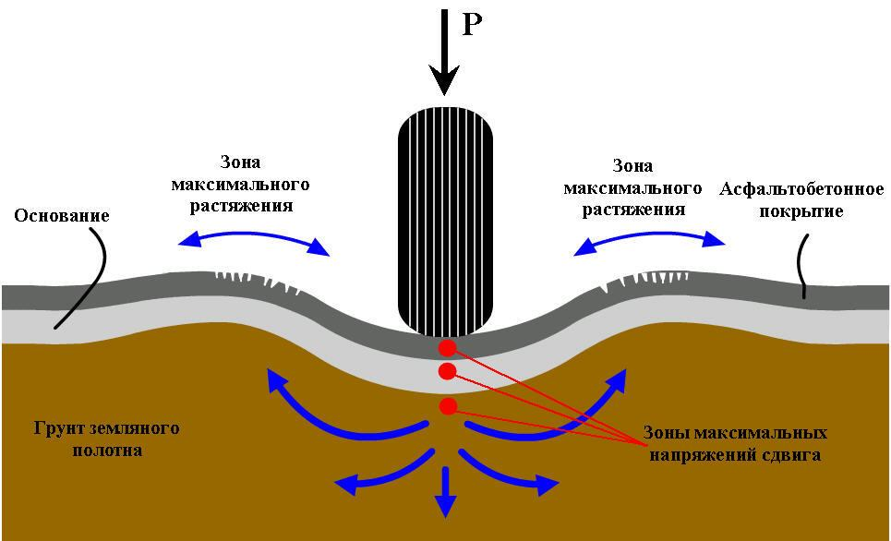
ПРИНЦИП РАБОТЫ ДОРОЖНЫХ ОДЕЖД ИЗ АСФАЛЬТОБЕТОНА
На современных дорогах России - Проблемы дорожного строительства в разрушающих климатических (увлажнение, высушивание, замораживание, оттаивание) и динамических воздействиях на асфальтобетон, в сочетании с вспучиванием грунтов в основании дорог.

Slide 40
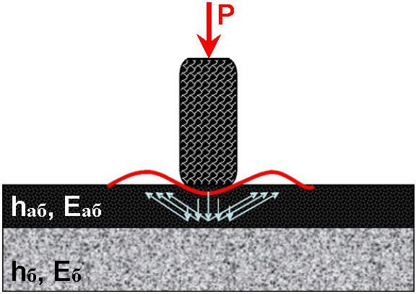
ПРИНЦИП РАБОТЫ ДОРОЖНЫХ ОДЕЖД ИЗ ЦЕМЕНТОБЕТОНА
Предлагаемая строительно-транспортная система ИМЭТСТРОЙ предусматривает высокопрочное несущее основание дорожных одежд из сборных железобетонных плит заводского изготовления (гарантия качества), собранных в единую длинномерную конструкцию (пакет из десятка плит) практически не реагирующих на вспучивание грунтов и воздействие климата. 8

Slide 41
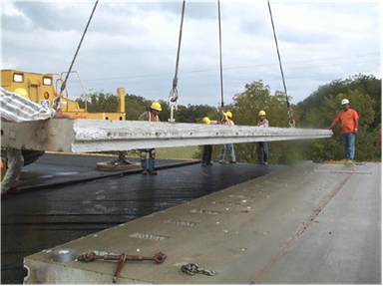


Новые сборные конструкции дорожных одежд автомобильных дорог - система FUTURE ROUD

Slide 42


СТРОИТЕЛЬСТВО ПЕРВОЙ АВТОМОБИЛЬНОЙ ДОРОГИ ПО СИСТЕМЕ
ИМЭТСТРОЙ В БЕЛГОРОДСКОЙ ОБЛАСТИ И СПЕЦОБЪЕКТА

Slide 43


ЭКОНОМИКА ПЕРВОЙ АВТОМОБИЛЬНОЙ ДОРОГИ ПО СИСТЕМЕ
ИМЭТСТРОЙ В БЕЛГОРОДСКОЙ ОБЛАСТИ

Slide 44



Сборные железобетонные конструкции по строительной системе ИМЭТСТРОЙ для железных дорог
Звено нового верхнего строения пути
1 – стальные канаты; 2 – песчаная подсыпка;
3 – щебеночная подсыпка; 4 – преднапряженная
ж/б плита;
5 – сквозные каналы; 6 – стальные рельсы
Экспериментальный участок железнодорожного пути из длинномерных железобетонных плит по системе ИМЭТСТРОЙ на территории ОАО «Московский ИМЭТ», 2008 г. 12

Slide 45

Демонстрационный участок железнодорожного пути новой конструкции (территория ОАО «Московского ИМЭТ») –
2008 год

Slide 46


РАЗРЕЗЫ КОРОБЧАТЫХ ЖЕЛЕЗОБЕТОННЫХ ЭЛЕМЕНТОВ ДЛЯ СКОРОСТНЫХ ДОРОГ , МОСТОВ И ЭСТАКАД
Продольный разрез железнодорожной эстакады по системе ИМЭТСТРОЙ. В основании трубобетонные колонны. Эстакада выполнена из пустотелых коробчатых железобетонных конструкций, стянутых стальными канатами внутри.
Поперечный разрез эстакады по системе ИМЭТСТРОЙ. Во внутреннем объеме коробчатых пустотелых конструкций размещаются стальные канаты и инженерные сети 13

Slide 47

На снимке коробчатого элемента эстакады видны отверстия для стальных пост-напрягаемых канатов и элементы стыковки (мама-папа)
16
15

Slide 48



Пост-напряжение: выход на новый уровень инженерных задач
Железобетонный пустотелый элемент скоростной автомобильной восьмирядной трассы шириной 19,2 м при транспортировке на место строительства. Видны отверстия для ввода стальных стягивающих канатов.
Развитие технологии
монолитного и сборного
пред- и пост- напряженного
железобетона позволило
реализовать строительство
большепролетных (до 500 м)
конструкций мостов и эстакад,
которые стали широко применяться в США, Европе, Японии, КНР и других странах.
14

Slide 49
Московским ИМЭТ создано оборудование для капсуляции гранулята и производства дренирующего бетона

Slide 50

Дренирующий крупнопористый бетон для строительства автомобильных дорог
Фильтрация воды через слой дорожной одежды
из дренирующего бетона КАПСИМЭТ.

Slide 51

Обделка водопропускной трубы материалом капсимэт на экспериментальном участке дороги в пос.Цильна,Ульяновской области,2014 г.

Slide 52


УЧАСТОК ДОРОГИ С ОСНОВАНИЕМ ИЗ ДРЕНИРУЮЩЕГО БЕТОНА, УЛОЖЕННЫЙ В 2014 ГОДУ В ПОСЕЛКЕ ЦИЛЬНА, УЛЬЯНОВСКОЙ ОБЛАСТИ
Покрытие основания дороги из дренирующего бетона асфальтобетоном
Основание автомобильной дороги из дренирующего бетона

Slide 53


Переработка строительного мусора
Технология и оборудование ИМЭТ позволяют организовать переработку каменных отходов сноса зданий и сооружений в строительные материалы непосредственно на месте их образования. Они остро необходимы для реализации реноваций в городах России и разрушенной Украины.

Slide 54

Гранулят из отходов каменного сноса и наноцемента
Просыпь, образующаяся в большом количестве (до 30% от объема) при переработке каменных отходов сноса, может быть использована в сочетании с наноцементом для производства гранулята – заполнителя бетонов. На площадке восстановления зданий и сооружений появляется еще одна товарная позиция, используемая в строительном цикле для производства новых материалов и изделий из бетона.

Slide 55


Современные экскаваторы и манипуляторы способны технологично проводить операции по демонтажу зданий и фракционированию отходов сноса.
а
б
Фракции просыпи с размером частиц менее 5 мм (а) и вторичного щебня (б) после дробления и разделения отходов строительства и сноса.

Slide 56


Перед приготовлением бетонных смесей гранулят на основе просыпи рекомендуется дробить для получения более шероховатой и развитой поверхности в бетонах
А
Б
Гранулят фракции 10 – 20 мм с наноцементом из просыпи
сепарации отходов строительного сноса- фракции менее 5 мм (а) и
дробленный гранулят как крупный заполнитель в бетонах (б).

Slide 57


Slide 58
Спасибо Президенту России – Путину Владимиру Владимировичу !
Россия на данный момент приближается к финишу освободительной борьбы, огромными шагами двигается к суверенитету. Возможно, оступается, спотыкается, но движение есть и оно правильное. Об этом очень доходчиво 17 июня 2022 года на Петербургском экономическом форуме высказался сам Путин.
США, как паразиты, проникли во все сферы нашего общества, органы власти, в оборонку, идеологию и т.п. Вся территория СССР превратилась в колонию США, из которой они, как как вампиры, начали высасывать кровь. По скромным подсчетам "Bloomberg", за 30 лет с территории СССР только через офшоры утекло 2 трл долларов. Плюс к этому были вывезены технологии, учёные, оборудование, природные ресурсы и т.п.
Россия на данный момент приближается к финишу освободительной борьбы, огромными шагами двигается к суверенитету. Об этом очень доходчиво 17 июня 2022 года на Петербургском экономическом форуме высказался сам Путин, из уст Президента были сказаны очень важные слова о том, что Россия входит в новую эпоху сильной, суверенной страной. Однополярный мир закончился.
Из статьи «Из какого болота Путин вытаскивает страну.Про колониальное положение Росии.Разбор» от 9 ноября 2022 года . ДЗЕН .

Slide 59

СПАСИБО ЗА ВНИМАНИЕ
14.11.2024
Генеральный директор ООО «Международный ИМЭТ»,
акад. РАЕН, д.х.н. М.Я.Бикбау

